Slide 1
Design_Pattern
Pattern
Strategy_pattern

Slide 2
목차
1.디자인 패턴
2. 전략패턴 구현 및 알게 된 점
3. 추가 공부해야 하는 내용

Slide 3
1. 디자인패턴
디자인 패턴이란
- 객체지향 소프트웨어 ‘잘’ 설계하기 위한 일은 쉽지 않고, 재사용(유지보수)이 용이한 객체지향 소프트웨어를 개발하는것 또한 쉽지 않다.
- 위와 같은 것들을 잘하기 위해 경험을 토대로 좋은 설계를 패턴화하여 보편적으로 사용되는 것이 디자인 패턴이다.
-디자인 패턴은 어떤 라이브러리나 프레임워크가 아닌, 그 보다 더 상위 개념으로, 디자인 패턴을 알고 있다면, 라이브러리 혹은 프레임워크에 사용된 코드를 이해하는데 도움이 될 것으로 생각한다.

Slide 4
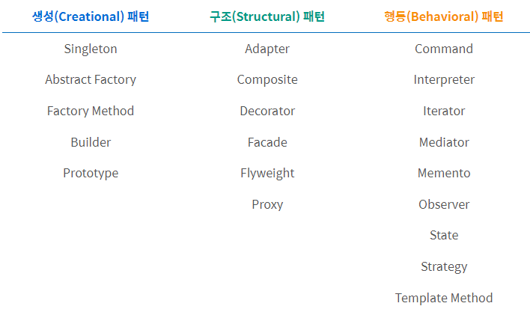
1. 디자인패턴

Slide 5
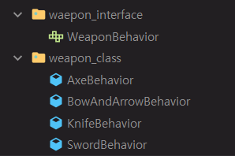
2. 전략패턴
전략 패턴이란
- 전략패턴은 알고리즘군을 정의하고 캡슐화해서 각각의 알고리즘군을 수정해서 사용할 수 있게 해줍니다. 전략패턴을 사용하면 클라이언트로(모 객체)부터 알고리즘 분리해서 독립적으로 변경할 수 있다.
-실행중에 알고리즘을 선택할 수 있게 해주는 행위 소프트웨어 디자인 패턴이다.
- 각 알고리즘을 캡슐화하여, 해당 계열 안에서 상호 교체가 가능하다.
1. 교체해야할 알고리즘의 기본 틀 선언
2. 교체해야 할 알고리즘 interface의 구현체

Slide 6
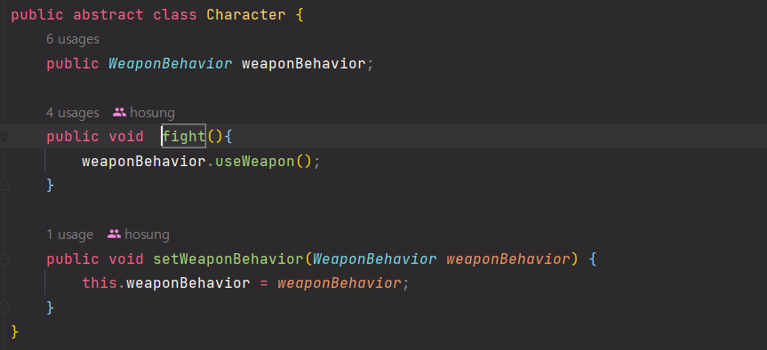
2 전략패턴
전략 패턴이란
0.. 전략패턴을 적용할 모 추상 객체
1. 모 추상 객체에 interface를 선언
2. 해당 인터페이스에 함수 실행
3. 알고리즘 실행중에 교체를 위한 함수
(이전 ppt slide에 구현체 class들을 대입한다)

Slide 7
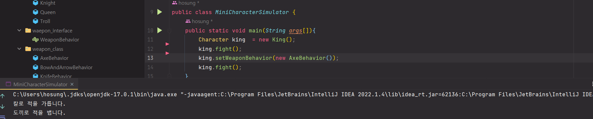
2. 전략패턴
전략 패턴이란
기본 interface 구현체 함수 실행 후, 알고리즘 교체 후 다시 함수 실행

Slide 8
2. 전략패턴
전략 패턴이란
기본 interface 구현체 함수 실행 후, 알고리즘 교체 후 다시 함수 실행

Slide 9
2. 전략패턴
전략 패턴의 장단점
장점 : 전략패턴을 사용하면, 요구사항이 변경되었을 때, 기존의 코드를 최소화하고, 새로운 전략에 대해서, 새로운 클래스를 통해 관리하기 때문에 OCP 의 원칙(?)을 지킨다. (확장성의 용이, 유연성 증가)
단점 : 알고리즘이 늘어날수록 객체도 무한정 늘어나며, 클라이언트가 사용할 객체를 직접 결정해야 학 때문에, 많은 알고리즘에 대한 성능과 효율을 알고 있어야 함.
-->(이건 무슨말인지 도통 모르겠다.)
전략 패턴이 사용됬을 것으로 추측되는 부분
Test code 작성할 때 사용했던, Mock 객체도
이 전략 패턴처럼.. 기존의 수행하도 객체를 다른 가짜 객채로 만들고, 코드를 작동시킬 수 있도록 하는것이 아닌가? 라고 추측함.
Notes:
OCP 개방폐쇄 원칙 ->
확장에는 열려 있어야하고, 변경에는 닫혀있어야 한다. -> 기능을 변경하거나 확장할 수 있으면서 그 기능을 사용하는 코드는 수정하지 않는다.
->전략패턴에 어울리는 내용...

Slide 10
3. 추가공부내용
공부 필요한 것
1. 객체지향 (SOLID) 규칙에 대한 공부 필요. (디자인패턴과 연관지어 생각해보기)
- 객체지향의 기본 규칙 원칙에 대한 개념이 부족하다.
2. 전략패턴을 어떤 상황에 적용해야하는지에 대한 경험..부족
--> 코드를 작성하면서 써보려고 생각해보기.
Notes:
OCP 개방폐쇄 원칙 ->
확장에는 열려 있어야하고, 변경에는 닫혀있어야 한다. -> 기능을 변경하거나 확장할 수 있으면서 그 기능을 사용하는 코드는 수정하지 않는다.
->전략패턴에 어울리는 내용...

